Slide 1
Objekte als Parameter
Luca Fabian Burger

Slide 2
Zweck
Erleichtert die Strukturierung und Wiederverwendbarkeit von Code.
Ermöglicht es, komplexe Datenstrukturen und Informationen auf elegante Weise zu übermitteln.
Weniger Übergebene Parameter

Slide 3
Theorie
Was ist ein Objekt?
Eine Instanz einer Klasse, die Attribute (Daten) und Methoden (Funktionen) enthält.
Objekte als Parameter:
Übergabe von Objektreferenzen an Methoden.
Zugriff auf die Attribute und Methoden des Objekts innerhalb der Methode.
Objekte als Rückgabe:
Methoden können Objekte als Rückgabewerte haben.
Erstellen und Rückgabe neuer Objekte innerhalb einer Methode.

Slide 4


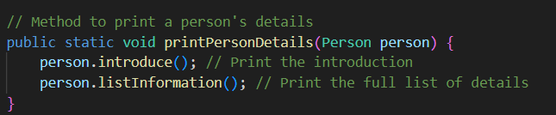
Code Beispiele – Aufruf Parameter

Slide 5
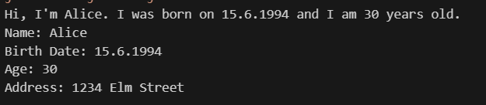
Code Beispiele – Aufruf Parameter

Slide 6

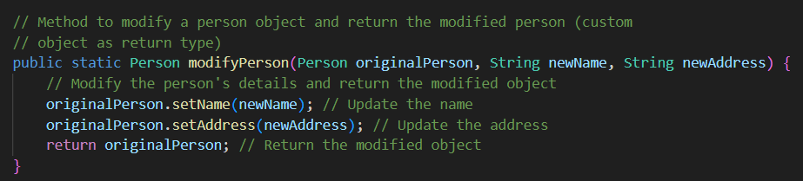
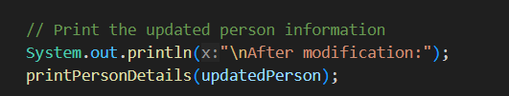
Code Beispiele – Rückgabe Paramater

Slide 7
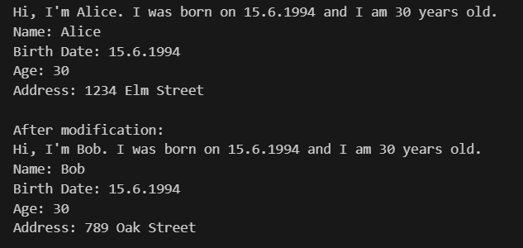
Code Beispiele – Rückgabe Paramater

Slide 8
Fachbegriffe
Klasse: Eine Vorlage, die Eigenschaften und Methoden definiert.
Objekt: Eine konkrete Instanz der Klasse.
Konstruktor: Eine spezielle Methode, die beim Erstellen eines Objekts aufgerufen wird. Speicherobjekt.
Setter: Methoden, die die Daten eines Objekts ändern.
Getter: Methoden, die Daten eines Objekts zurückgeben

Slide 9
Good to know
Referenz- vs. Wertübergabe:
Objekte werden in vielen Programmiersprachen (z.B. Java) per Referenz übergeben, was bedeutet, dass Änderungen am Objekt innerhalb der Methode auch außerhalb sichtbar sind.
Immutable Objekte:
Einige Objekte (z.B. Strings in Java) sind unveränderlich. Änderungen an solchen Objekten erzeugen neue Instanzen.

